Slide 1
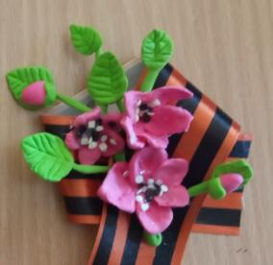
Цветы для Георгиевской ленточки
Пособие для мастер класса.
Педагог
Горячева Елена Анатольевна.
Тихвин
2023г.

Slide 2
Что такое Георгиевская лента?
Георгиевская лента — символ героизма, воинской доблести и славы защитников России. Георгиевская лента — лента с тремя черными и двумя оранжевыми полосами, является символом героизма, воинской доблести и славы защитников России.
Она уместна на праздниках, посвящённых войнам, патриотизму, на салюте и параде 9 мая. Георгиевская лента означает собой единство нашей страны, патриотизм и почёт ветеранов и участников ВОВ. Вместе с георгиевской лентой актуально надевать значок “Красная гвоздика” — символ благодарности ветеранам и способ принять участие в оказании медицинской помощи защитникам нашей Родины.

Slide 3
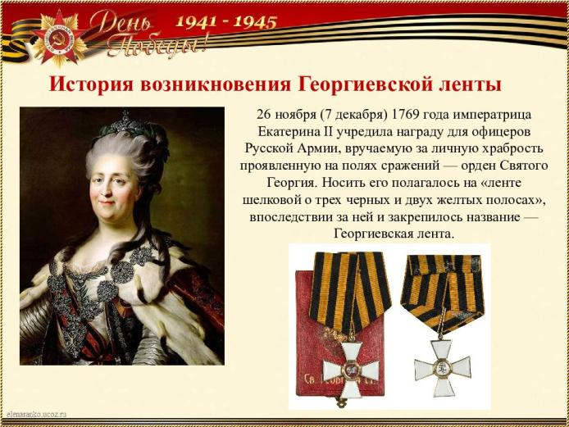

Slide 4


Slide 5
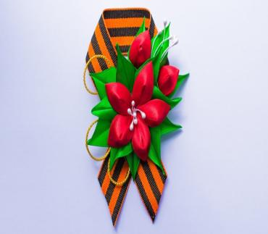
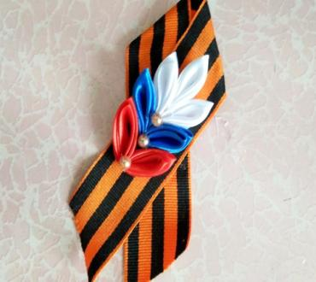
Украшение ленты.

Slide 6
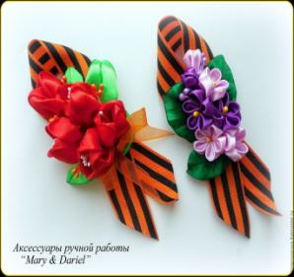
Предлагаю…
Всё чаще стали украшать Георгиевские ленты…
Звездой, колоском-триколором, цветами из лент…
А я предлагаю слепить цветы из лёгкой массы.
Каждый из предложенных цветов- обозначает весну, мирную жизнь, которая у нас есть, благодаря воинам, её отстоявшим…

Slide 7
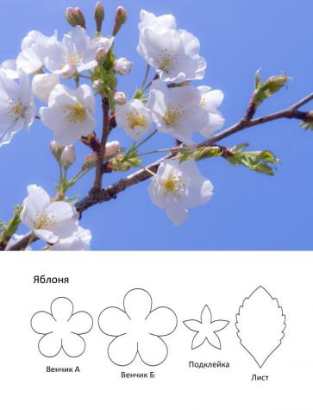
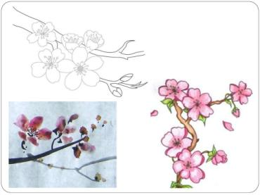
«Яблоня»

Slide 8
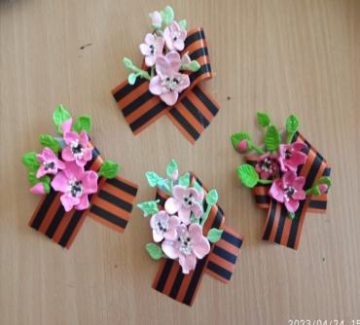
А скоро будут яблони в цвету,
И будет день торжественным и белым,
Мы окунемся в эту красоту,
Поверив в то, что можно что-то сделать.
Что снова отступает сон и тень,
Из ничего вдруг возникает что-то,
И в то, что завтра будет новый день,
И будет новый мир за поворотом.

Slide 9
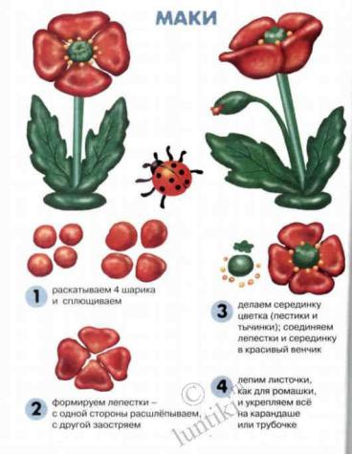

мак

Slide 10
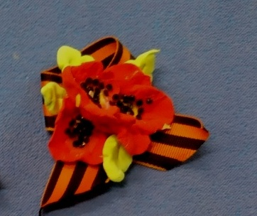
Только солнышко взойдет –
Мак на грядке расцветет.
Бабочка-капустница
На цветок опустится.
Поглядишь – а у цветка
Больше на два лепестка.

Slide 11
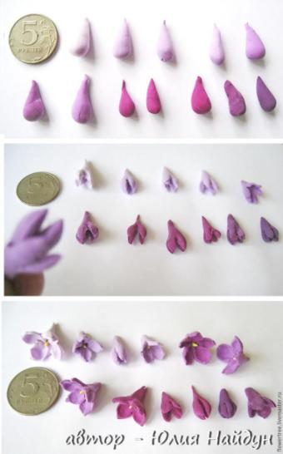
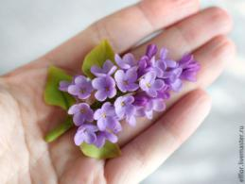
«Сирень»

Slide 12
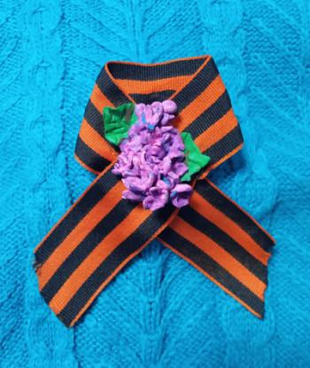
Цветет сирень душистая, лиловая и белая,
небесно-голубая,
Свежа, как зорька чистая,
кудрявая, душистая —
«синель» — подарок мая.

Slide 13
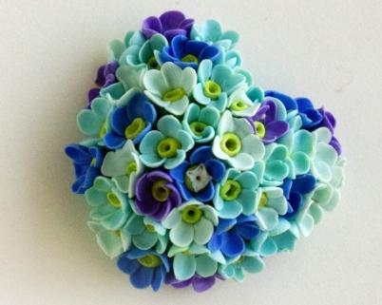
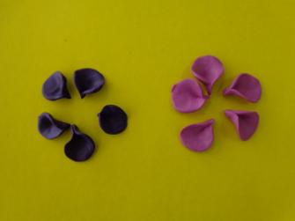
«Незабудки»

Slide 14
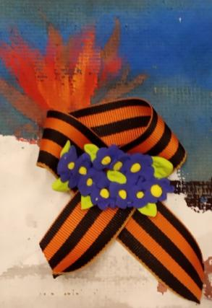
... Незабудка нежна и хрупка,
Только есть первозданная сила
У обычного с виду цветка.
Красоты в нём не встретишь слепящей,
Но зато есть в нём главная суть,
Суть любви, и любви настоящей,
И ещё… сердца стук: «Не забудь!»

Slide 15
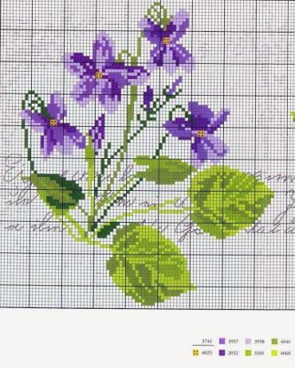
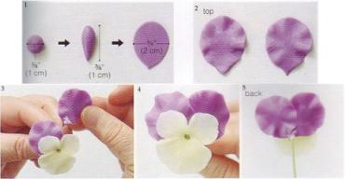
«Фиалки»

Slide 16
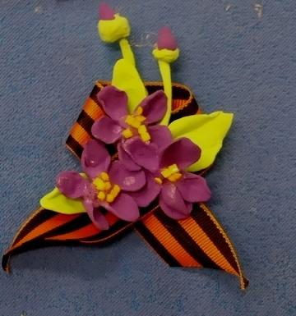
Какая свежесть
И изящность линий!
Боюсь до них
Дотронуться рукой —
Фиалки смотрят
Взглядом ярко-синим,
Вселяя в душу негу и покой.
И как бы мы
Искусно ни творили,
Непостижима эта синева.
О, если бы цветы заговорили,
Какие б были нежные слова!

Slide 17
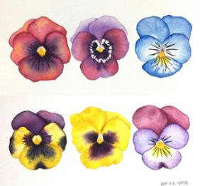
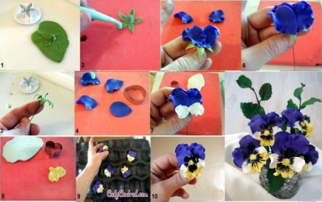
«Анютины глазки»

Slide 18
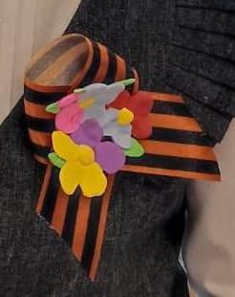
Я люблю Вас, Анютины Глазки.
Даже в самые страшные дни
Я забывшись придумывал сказки,
Как мы с Вами остались одни.
Глубже дерзкого блеска смарагда,
Мягче радуги полукольца
Фокус красочный сказочной Агры
Не раскрытый никем до конца.
А. Борисов

Slide 19
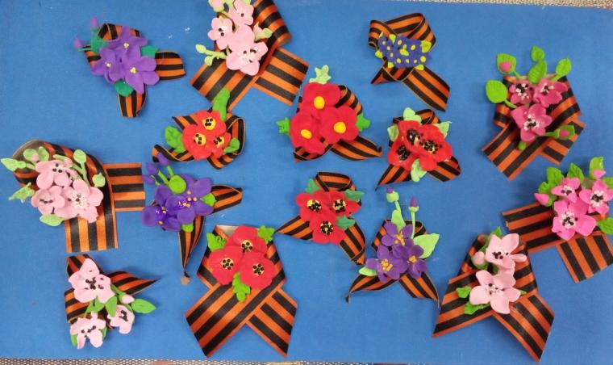
Спасибо за внимание!

